Slide 1
Conferentor- Умное управление вашими мероприятиями 2025
Крутые перцы
01

Slide 2
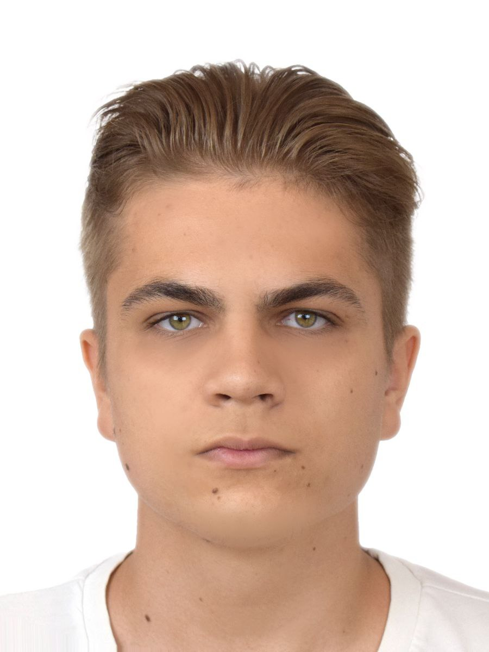
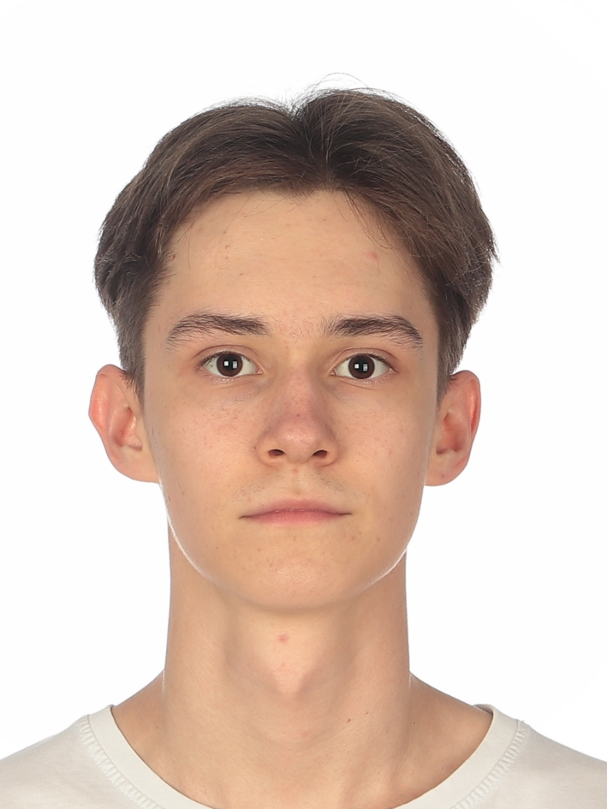
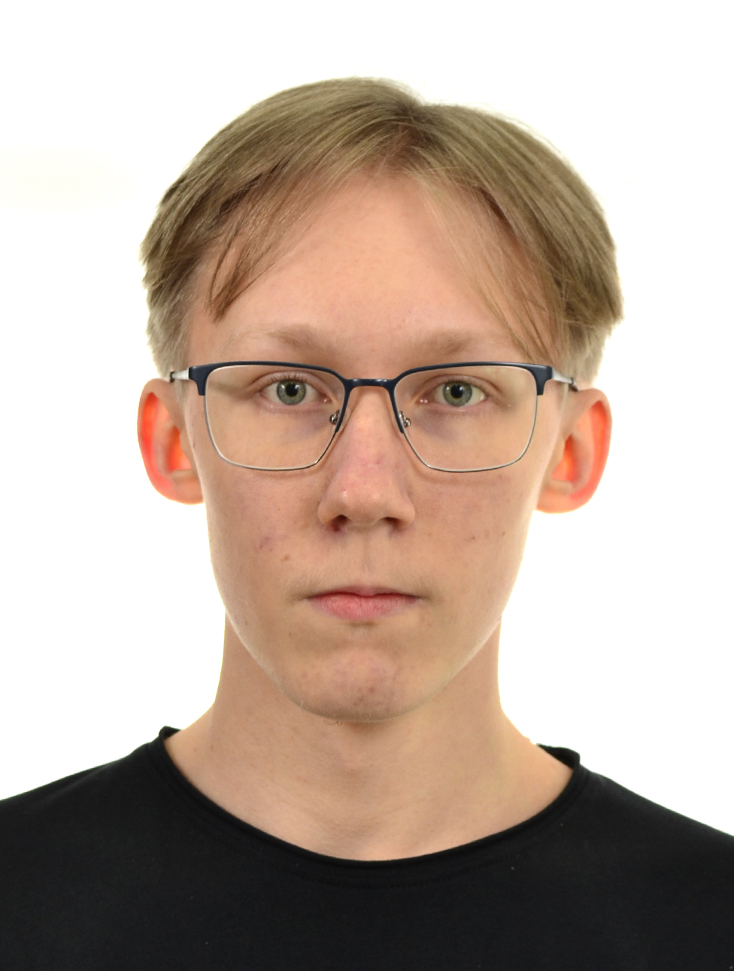
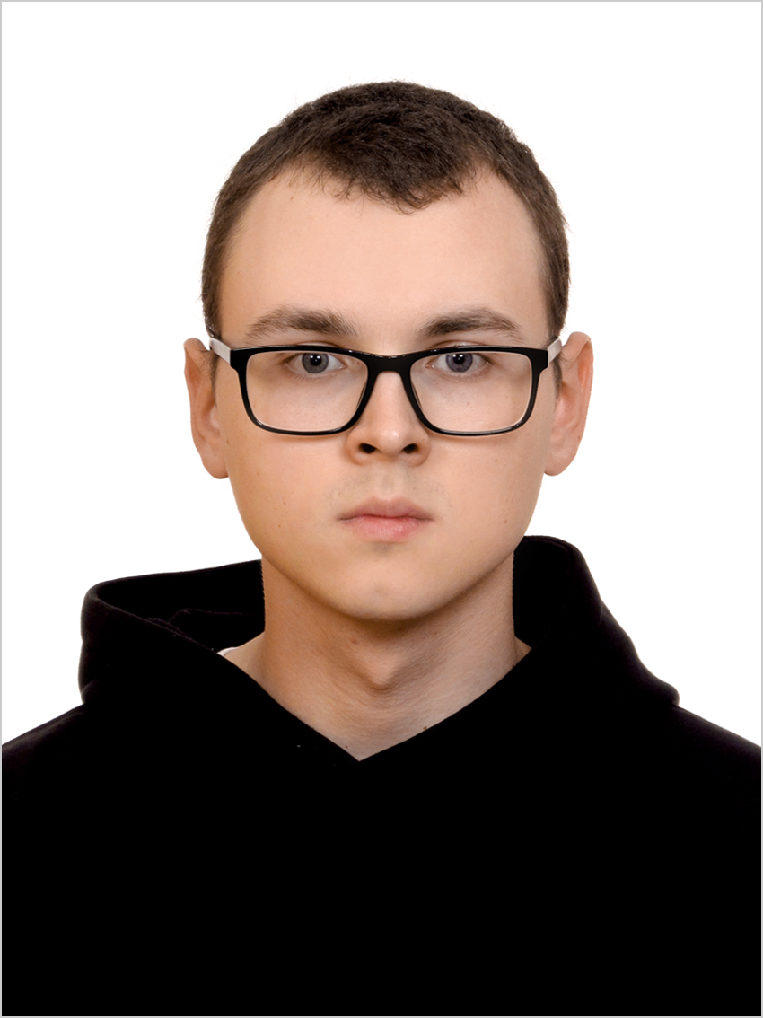
Состав команды
Ярославцев М.Е
Тимлид
Беляев П.А
Аналитик
Будущев М.Е
Дизайнер
Марков Г.А
Frontend-разработчик
Гришунин Н.О
Backend-разработчик
02

Slide 3
Ожидания от продукта
01
03
02
04
05
Управление мероприятиями
Регистрация гостей
Удобный календарь
Статистика посещений
Напоминания и уведомления
03

Slide 4
Анализ конкурентов
 | Достоинства | Особенности | Целевая аудитория | Монетизация
Eventbrite | Простой интерфейс Широкая аудитория Поддержка мультиязычности | Высокие комиссии за продажу билетов Ограниченная кастомизация страниц мероприятия | Организаторы конференций, мастер-классов Предприниматели | Есть
Meetup | Акцент на сообществах Удобный поиск мероприятий по интересам | Ограниченные инструменты по монетизации Нет интеграции с CRM-системами | Хобби-группы Профессиональные сообщества | Нет
Cvent | Подходит для крупных событий Поддержка гибридных форматов | Сложный интерфейс для новичков Ориентированная на корпоративный сектор | Крупные компании Университеты | Есть
Bizzabo | Глубокая интеграция с CRM Поддержа гибридных форматов | Высокая цена Сложный интерфейс | Организаторы международных конференций IT-компании | Есть
04

Slide 5
Портрет пользователя
Автоматизация
Эффективность
Удобство
Современность
Активность
Студенты, преподаватели
Менеджеры, маркетологи, предприниматели
Возраст: 20-45 лет
05

Slide 6
Целевая аудитория
Студенты и преподаватели
Корпоративный сектор
15%
Организация университетских мероприятий
Jupiter
Конференции, тренинги, тимбилдинги
40%
25%
Средний бизнес
Малый бизнес
20%
Мастер-классы, образовательные тренинги
Вебинары, локальные события
06

Slide 7
SWOT
Слабые стороны
Сильные стороны
Простота и доступность
Низкая стоимость
Ограниченный функционал на старте
Недостаток узнаваемости
Технические риски
Наш проект
Угрозы
Возможности
Агрессивная конкуренция
Высокие затраты на маркетинг
Юридические риски
Партнёрство с организациями
Рост спроса на гибридный формат
Экспансия нишевых рынков
07

Slide 8
Требования к продукту
Лёгкая масштабируемость
Интуитивно понятный интерфейс
Стабильная работа под нагрузкой
Совместимость с большинством браузеров
08

Slide 9
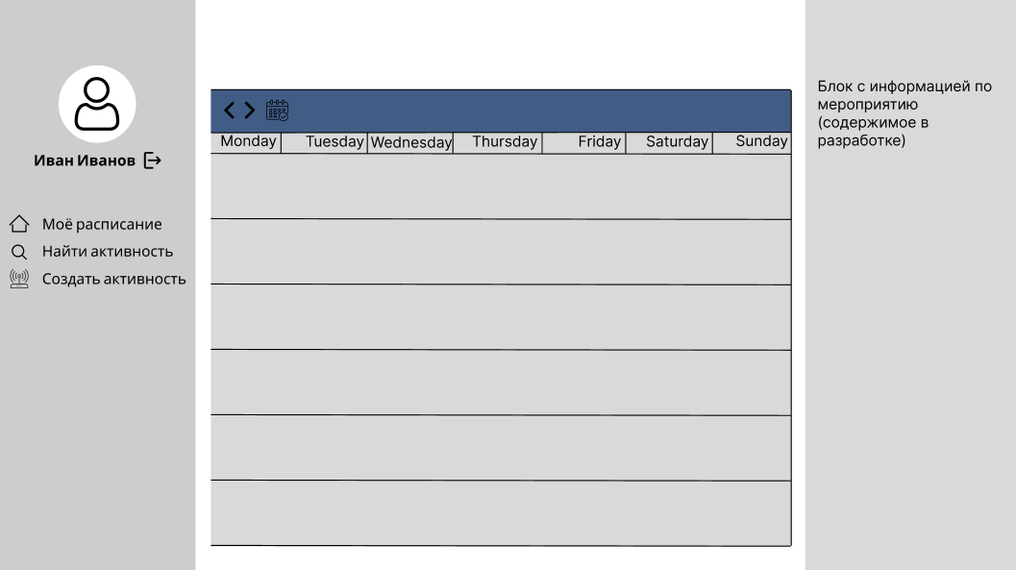
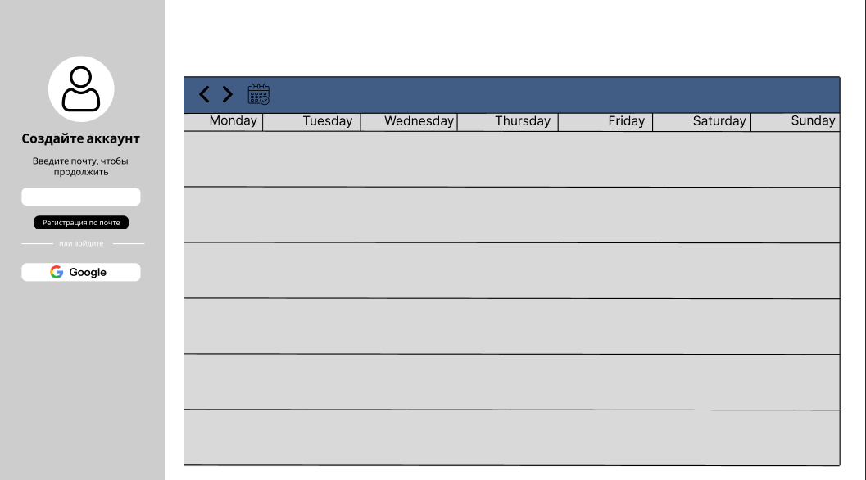
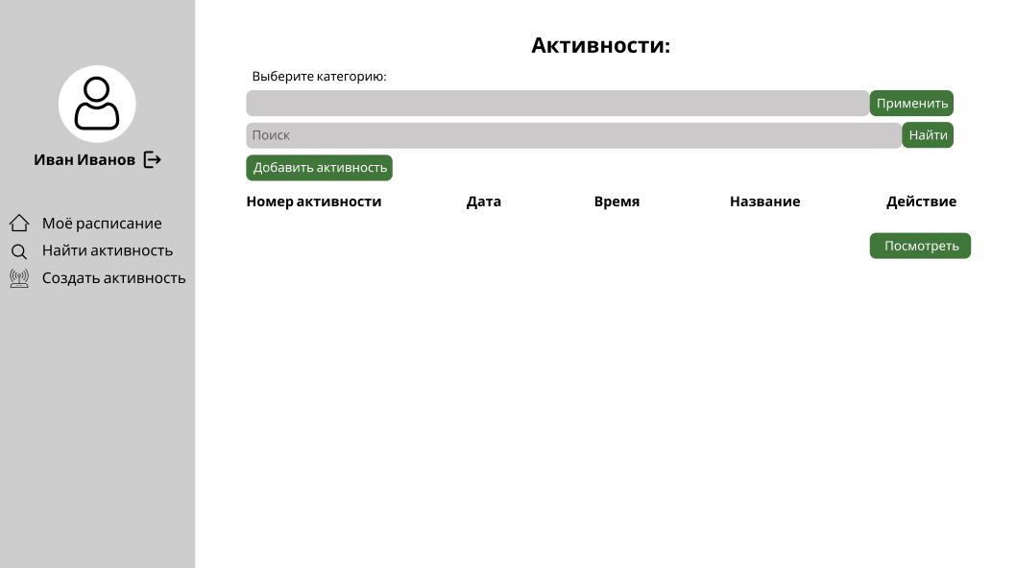
Начальный дизайн продукта
Описания мероприятий
Главный экран
Поиск мероприятий
схема сайта
09

Slide 10
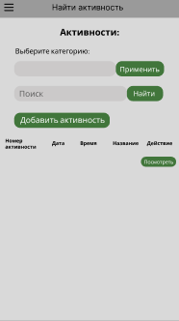
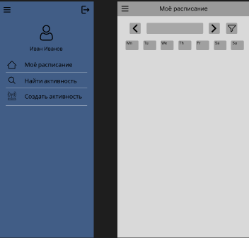
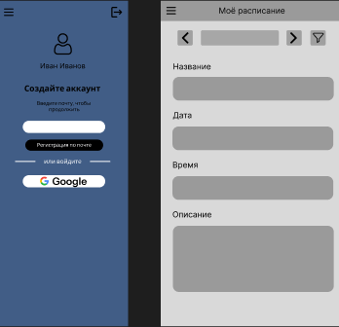
Мобильная версия
Описания мероприятий
Главный экран
Поиск мероприятий
10

Slide 11
Обоснование выбора инструментальных средств разработки
11

Slide 12
12

Slide 13
13

